Slide 1
Introducción a Circuitos Eléctricos
Clase II. Circuitos en Serie

Slide 2
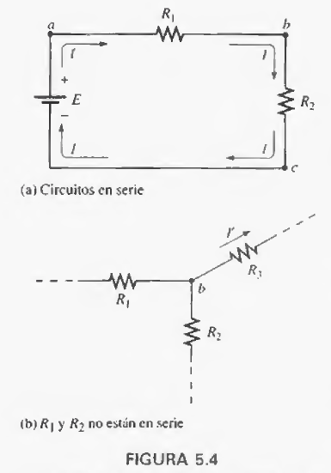
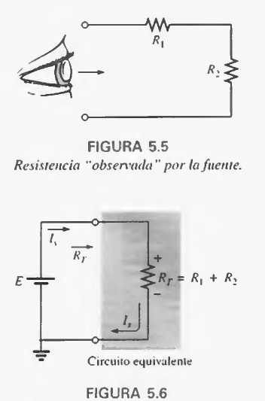
Resistencias en Serie

Slide 3
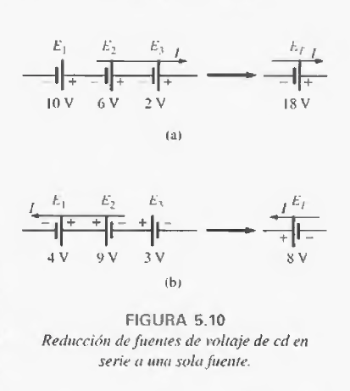
Fuentes en serie
10v+6v+2v=18V
3v+9v-4v=8v

Slide 4


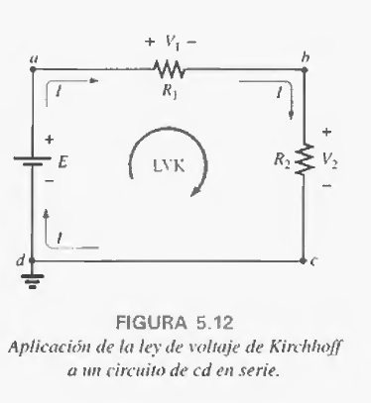

Ley de Voltajes de Kirchhoff
E=5v
V1=3v
V2= 2v
5v-3v-V2=0 LVK

Slide 5
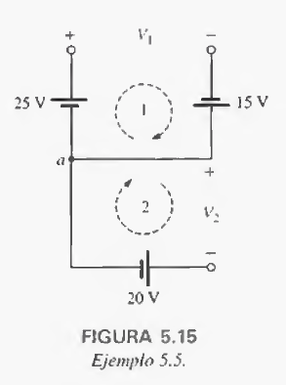
Ejercicio
¡LVK? Sí.
25v-V1+15v=0 => V1= 40v
-20v –V2 => V2=-20v
-20v-V3-v2=0
-20v-V3-(-20)=0
V3=0

Slide 6
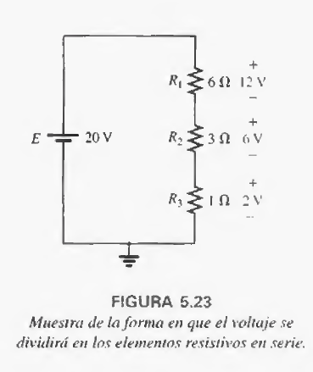
Regla del divisor de Voltaje
Vrx=E*Rx/Rt
20*3/10=6v
Pr3=VI=V(V/R)=6*6/3=12W

Slide 7
Ejercicios
A) Req=20ohm
i=60/20=3 A
B) Req=110ohm
i=35V/110ohm= 0.3181 A
C) Req=10Kohm
i=120V/10Kohm=12mA

Slide 8
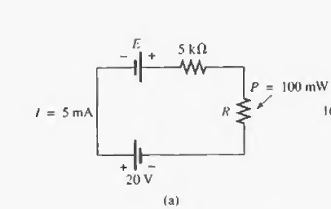

Ejercicio 6
P=VI =>V=P/I=100mW/5mA=20V
V=IR => R=V/I= 20V/5mA=4Kohm
E-25v-20V+20V=0
E-25v=0
E=25V

Slide 9
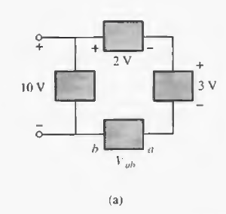
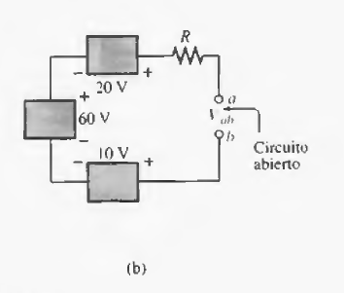


Ejercicio 7
-2v-3v-Vab-10=0 => 15v
20V-Vr-Vab-10v+60v=0
Vab=70v-Vr // Sin corriente Vr=0 por lo tanto:
Vab=70v.

Slide 10
Problema 13
I=120V/(8*28.125)=0.533 A=533.33mA
Pf=Vf*If=15V*0.53333A=7.9999W
Vf=120v/8=15V

